Slide 1

Творчество Корней Ивановича Чуковского
Подзаголовок

Slide 2
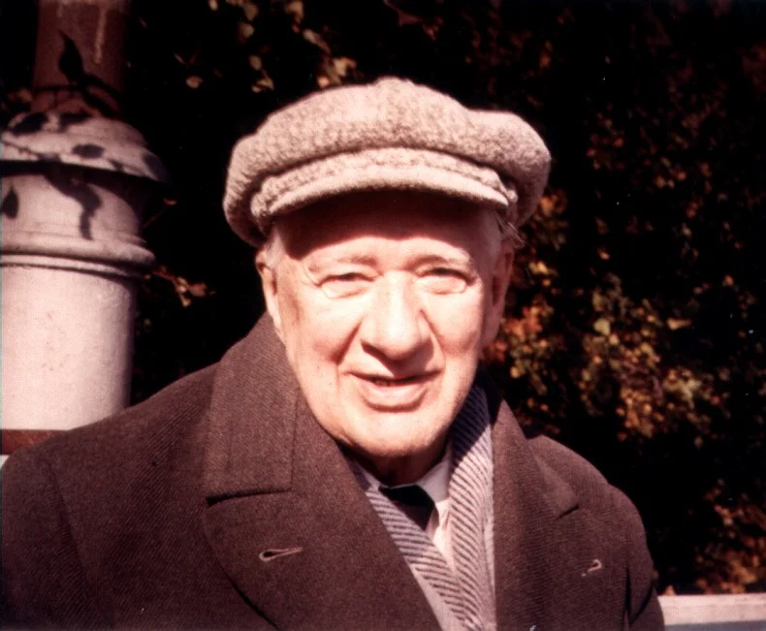
Корней Иванович Чуковский (1882 – 1969)
Николай Корнечуков родился 31 марта 1882 года в Санкт-Петербурге.
Советский поэт, прозаик, публицист, переводчик, журналист и литературный критик

Slide 3



За свою творческую биографию Корней Иванович написал множество известных произведений
среди которых «Мойдодыр»(1923 г.), «Тараканище» (1923 г.)«Айболит» и «Федорино горе» и многие другие

Slide 4




Чуковским пересказана народная валлийская сказка
«Джек, покоритель великанов», «Приключения барона Мюнхаузена», «Робинзон Крузо», «Храбрый Персей»

Slide 5



Сказки и стихи Чуковского составляют целый комический эпос - «крокодилиада»: «Бармалей», «Телефон», «Мойдодыр», «Краденое солнце», «Айболит», «Крокодил»
Рождение сказочного мира в творчестве Чуковского произошло в1915 году, когда были сложены первые строфы поэмы «Крокодил»

Slide 6

Первый Крокодил принес Чуковскому всесоюзную известность. Поэма для детей «Крокодил», которая позже публиковалась с подзаголовком «Старая-престарая сказка», была написана в 1915 году и, по свидетельствам современников, перевернула представление о детской поэзии.

Slide 7

Жил да был
Крокодил.
Он по улицам ходил,
Папиросы курил,
По-турецки говорил, -
Крокодил, Крокодил Крокодилович!

Slide 8
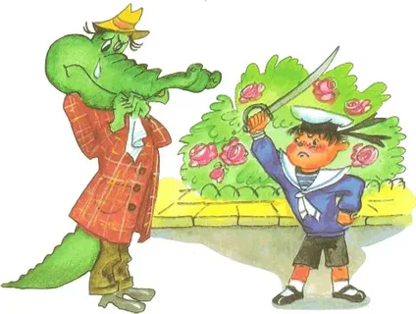
Образ Вани строится на былинных мотивах богатырской удали и силы

Slide 9

Маленькому читателю предоставляется возможность самому рассудить по справедливости двух обаятельных героев.

Slide 10

В «Бармалее» Крокодил оказывается спасителем детей:
Рада, рада, рада, рада детвора,
Заплясала, заиграла у костра:
«Ты нас,
Ты нас
От смерти спас,
Ты нас освободил.
Ты в добрый час
Увидел нас, о добрый
Крокодил!»

Slide 11

В «Мойдодыре» Крокодил как никогда респектабелен — и снова глотает что-то:
Вдруг навстречу мой хороший,
Мой любимый Крокодил.
Он с Тотошей и Кокошей
По аллее проходил
И мочалку, словно галку,
Словно галку, проглотил.

Slide 12
Детские произведения Чуковского почти целиком относятся к приключенческой литературе. Для автора смысл любого приключения заключается в благородной цели, отважные герои пускаются навстречу опасностям непременно ради доброго дела.

